Slide 1
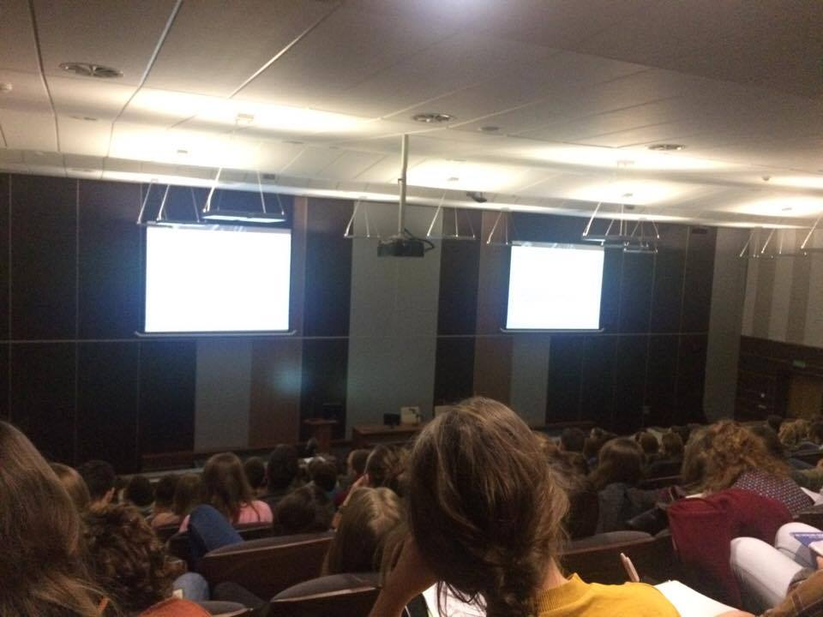
Etiologia bólu głowy
ZAJĘCIA AKADEMICKIE KLASY 2

Slide 2
Wykład odbył się 13 grudnia w Centrum Kongresowo-Dydaktycznym Uniwersytetu Medycznego im. Karola Marcinkowskiego, a przeprowadził go prof. dr hab. med. Wojciech Kozubski.

Slide 3
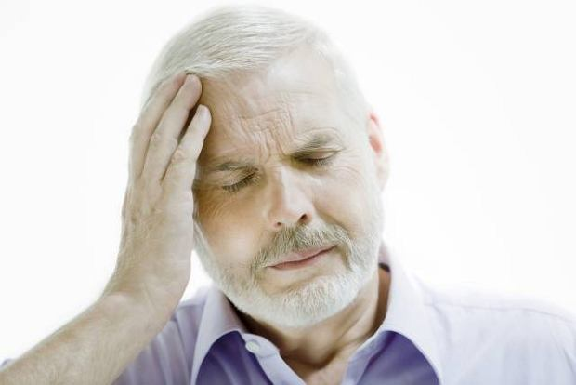
Bóle głowy można podzielić na: samoistne, objawowe, ostre oraz przewlekłe.
Czego się dowiedzieliśmy?
Samoistne -> ból jest istotą problemu - ból klasterowy - migrena -
Objawowe -> ból głowy jest objawem dziejącej się w organizmie innej patologii (choroby) - zapalenie opon mózgowych
Przewlekłe-> ból głowy o typie napięciowym -guz mózgu -CDH (chronic daily headache)
Ostre -> pojawiają się i narastają w nagły sposób -nerwobóle twarzy -ostre zapalenie zatok przynosowych

Slide 4
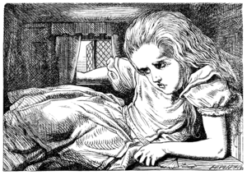
MIGRENA
Poznaliśmy również choroby związane z bólami głowy:
„powtarzający się, najczęściej jednostronny, pulsujący ból głowy; trwa zazwyczaj od 4 do 72 godzin; charakteryzuje się różnym stopniem nasilenia i częstotliwością występowania”
DANE STATYSTYCZNE:
najstarsza opisana choroba neurologiczna
na 100 osób 10-11 ma migrenę
w populacji średnio 10-12%
3 co do częstości choroba w populacji światowej
stanowi 16% bólów głowy wszystkich rodzajów
częściej występuje u kobiet
u 75% występuje bez aury POCZĄTEK CHOROBY: 15-33 rokiem życia
*ZESPÓŁ ALICJI W KRAINIE CZARÓW
„zaburzenie psychosensoryczne, halucynacje i iluzje percepcji ciała występujące u ludzi w przebiegu różnych chorób, zwłaszcza migreny z aurą.”

Slide 5
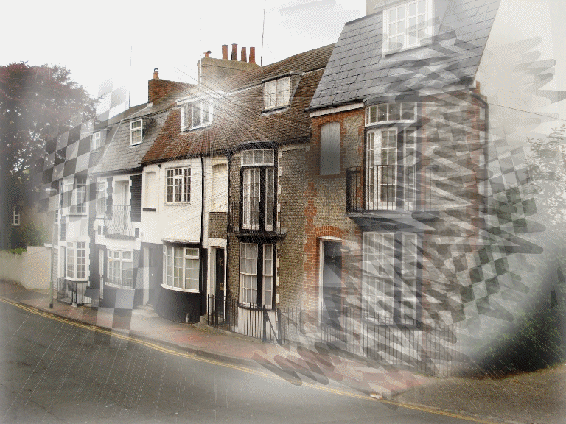
AURA WZROKOWA (Aura- ogniskowe objawy neurologiczne występujące przed atakiem migreny)
drgająca linia w poprzek pola widzenia
Świecąca plama z pustym środkiem rozprzestrzeniająca się ( MROCZEK MIGOCĄCY)
rozsiane czarne gwiazdki

Slide 6
KLASTEROWY BÓL GŁOWY
głownie chorują mężczyźni | * jasno brązowe oczy, osobowość typu A
napady ustępują z wiekiem
znaczna regularność napadów
trwa 60-90 dni
* Te cechy zwiększają prawdopodobieństwo choroby
OBJAWY:
ból jednostronny
wyciek z nosa
pieczenie spojówek -> zaczerwienienie
opadanie powieki
łzawienie
nadmierna potliwość (czoło)
po stronie występowania bólu
! Powinno się przerywać klastery w fazie początkowej.

Slide 7
To była część informacji, jakie poznaliśmy na wtorkowych wykładach, które wszystkim się spodobały.

